Slide 1
Démarche de préparation à la première des communions.
Sur la route des rencontres
Étape 7

Slide 2
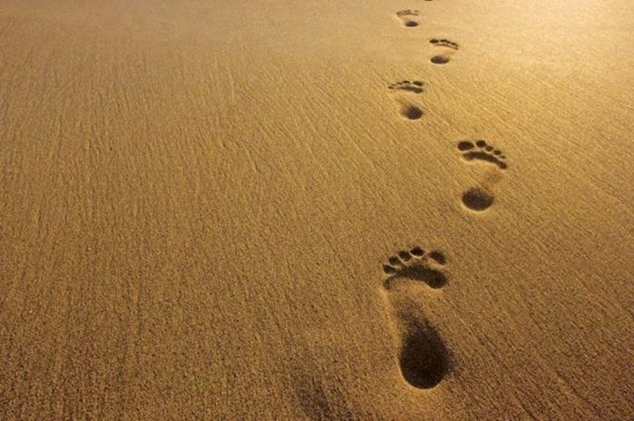
7- Sur la route de l’amour… Jésus va jusqu’au bout!

Slide 3
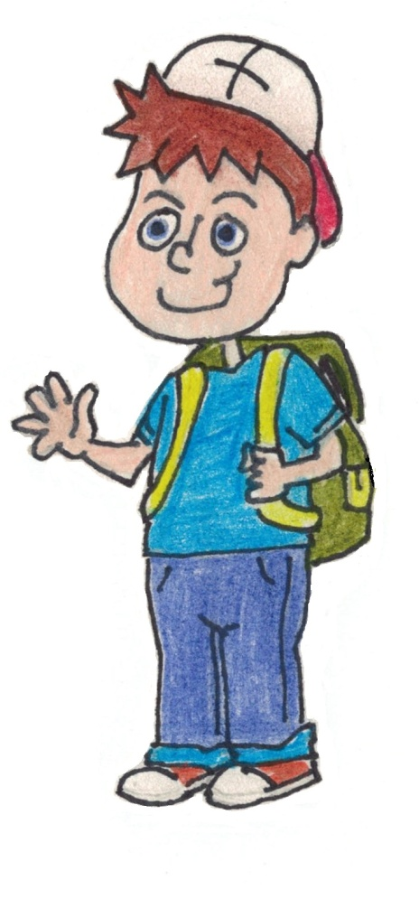
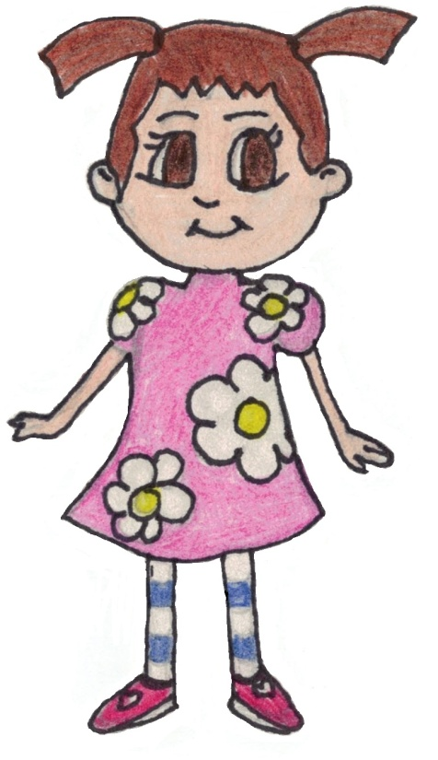
Théo, j’ai essayé ça d’aimer comme Jésus.
Ah oui! Puis?
Comment ça s’est passé?

Slide 4
La première fois, j’ai aidé ma voisine de 83 ans à rentrer son panier d’épicerie.
Super! Elle devait être contente!

Slide 5
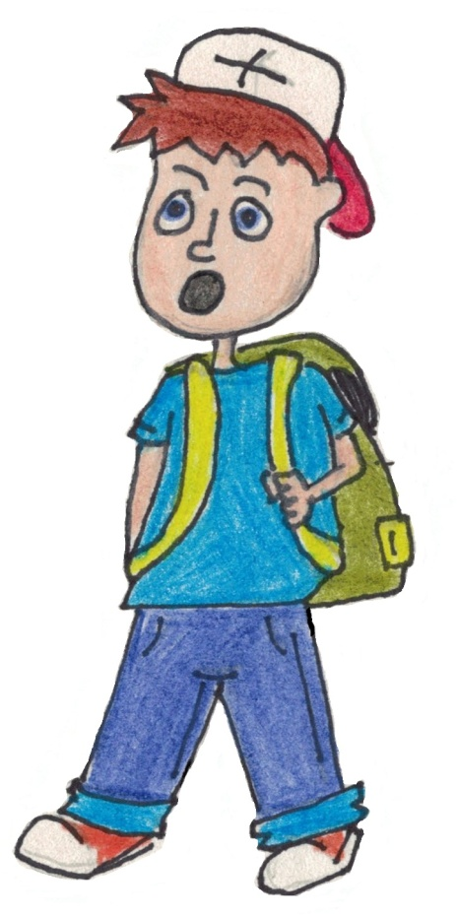
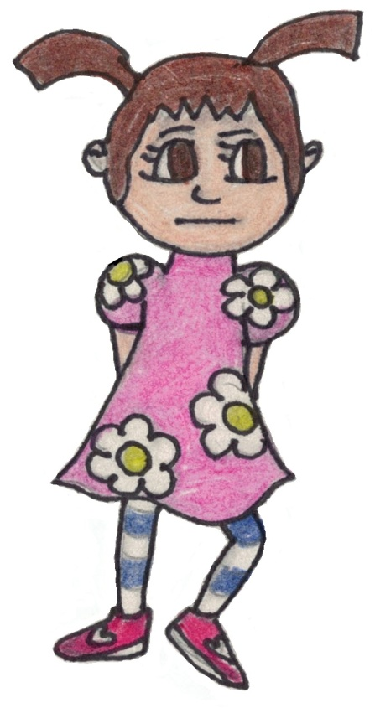
Ça m’a rendue heureuse moi aussi!
Mais, lorsque j’ai posé un geste d’amour à l’école, les amis se sont moqués de moi…
Ça, c’est plate! J’espère que ça ne va pas t’empêcher de continuer à faire le bien…

Slide 6
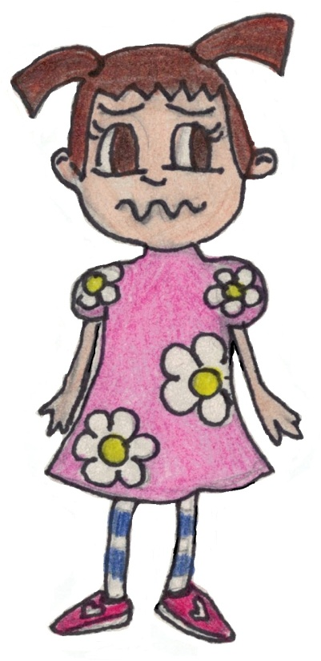
Je l’sais pas trop!
Ça m’a fait mal…
Tu sais, Jésus a mis l’Amour au cœur de ses rencontres. Il l’a fait en sachant que ce choix pouvait lui coûter la vie.

Slide 7
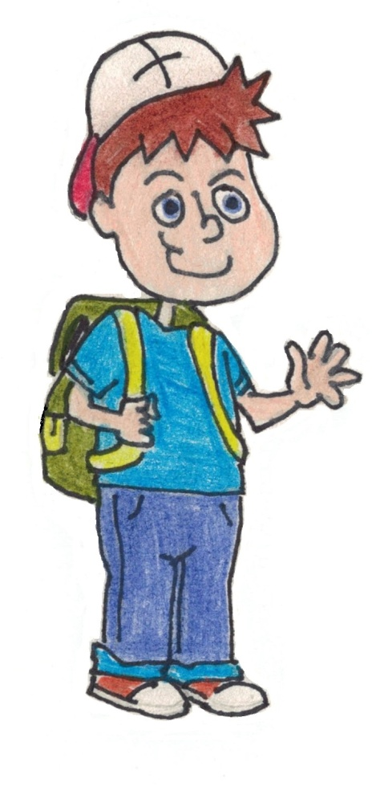
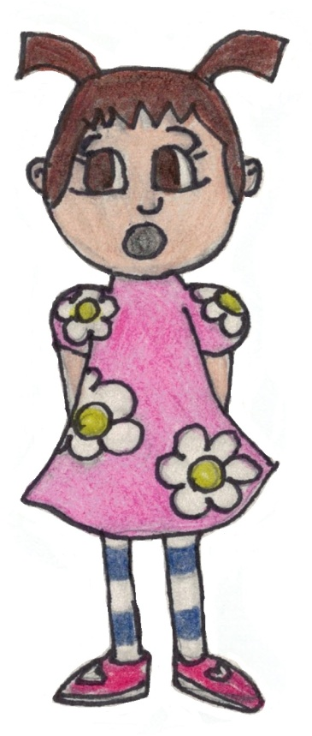
Même avec ses amis proches, ça n’a pas été facile.
Laisse ton accompagnateur te raconter…

Slide 8
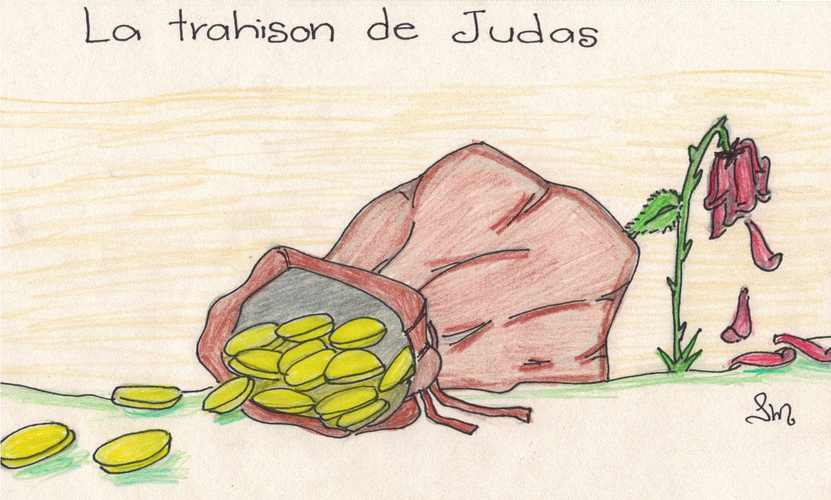
Inspiré de l’Évangile de Jean 13,21-30 et Matthieu 26,20-25
Les scribes et les anciens étaient tous réunis avec le Grand Prêtre Caïphe.
- Comment pourrions-nous nous débarrasser définitivement de ce Jésus, se demandaient-ils?

Slide 9
Comme il y avait la fête de Pâque dans deux jours, l’un d’eux dit :
Il faut éviter de provoquer des émeutes. Agissons plus intelligemment!
À ce moment, l’un des disciples de Jésus, Judas, se présenta à eux et leur demanda :

Slide 10
Combien pouvez-vous me donner pour que je vous aide à faire arrêter Jésus?
Trente pièces d’argent, répondit Caïphe, bien heureux de cette transaction.
À partir de ce moment, Judas resta avec Jésus, attentif à trouver une occasion de le livrer discrètement.

Slide 11
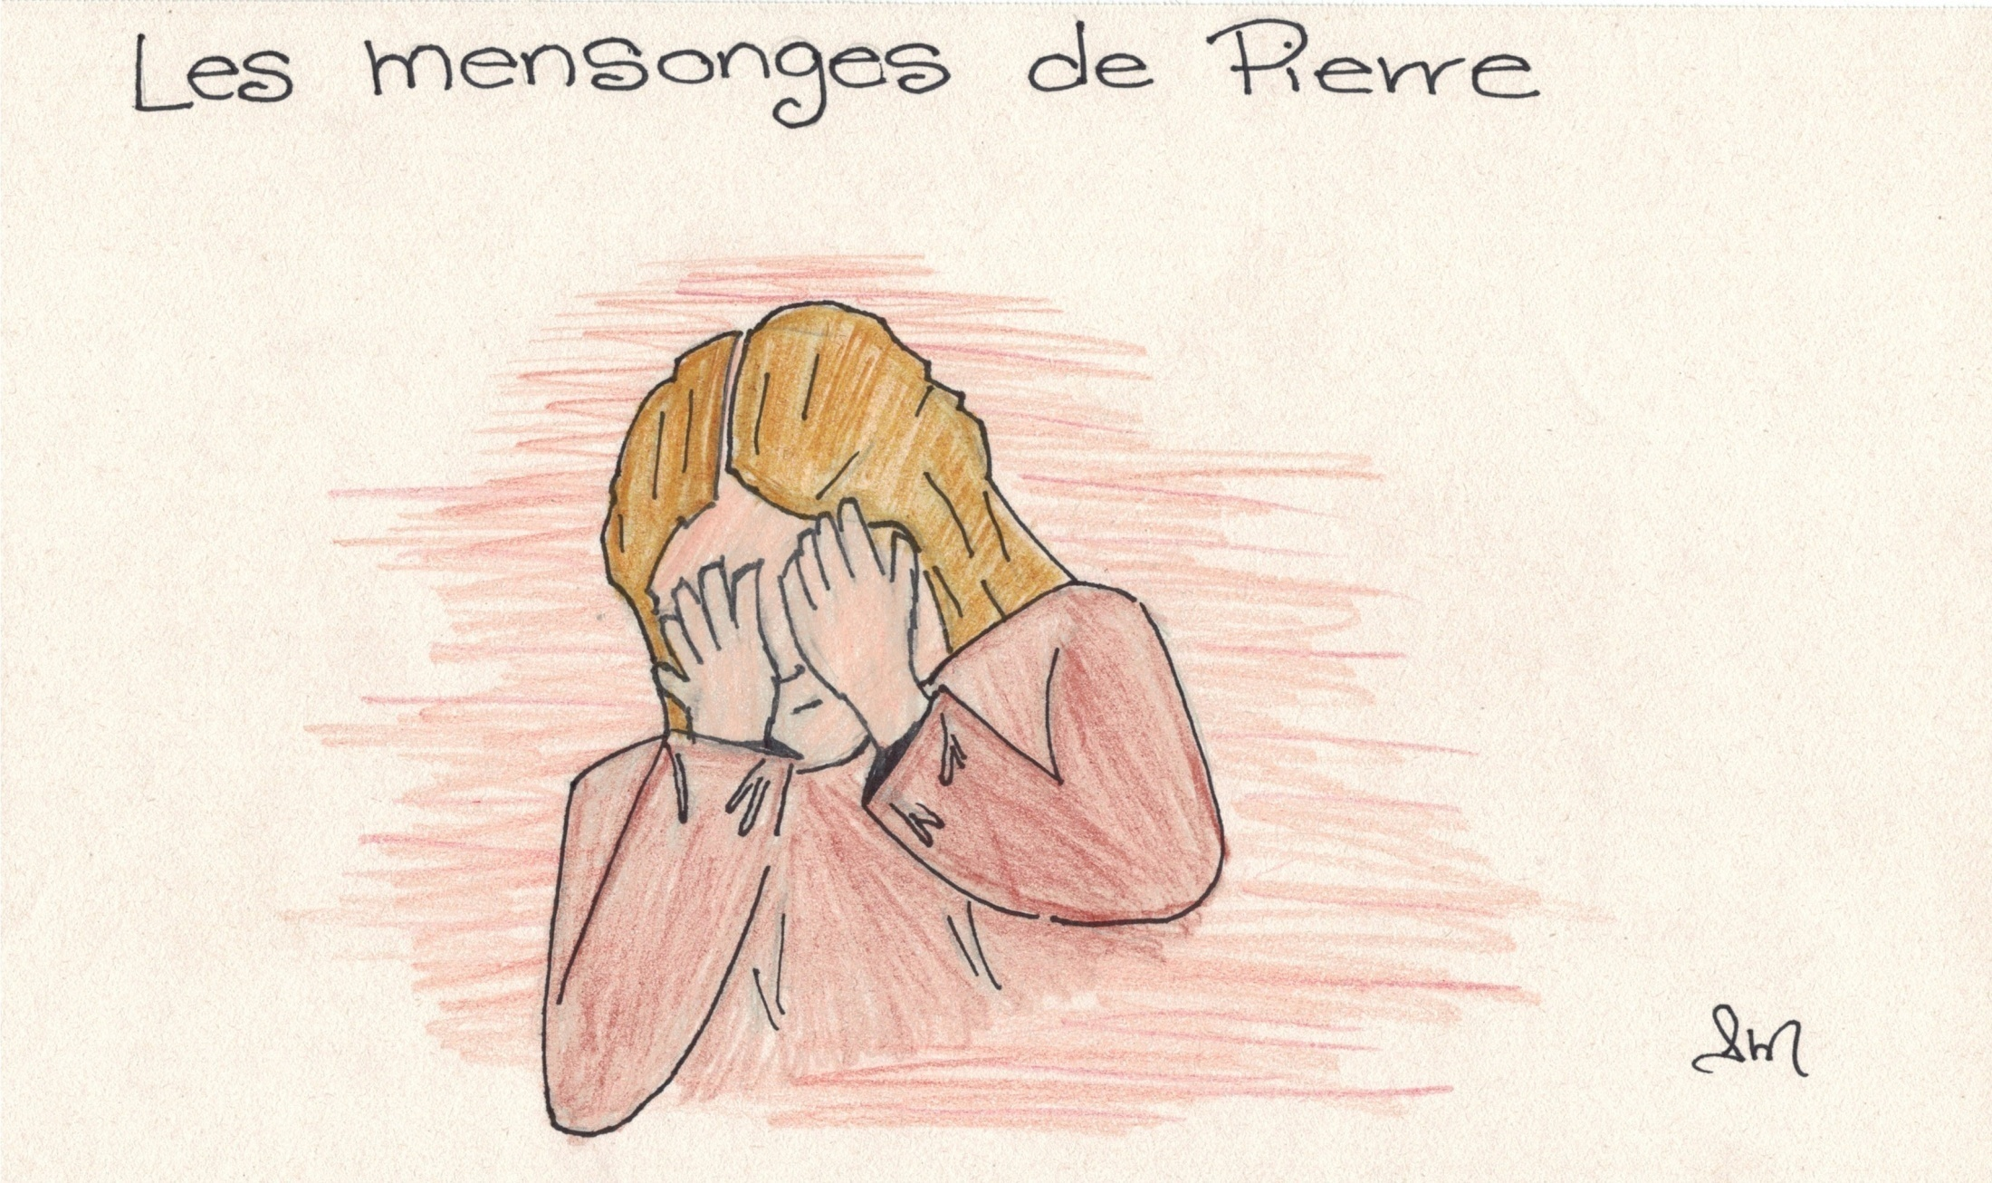
Inspiré de l’Évangile de Luc 22,55-57 et Jean 18,15-18
Pendant le repas de Jésus (que nous verrons plus tard), Judas mit son plan à exécution. Peu après le repas, Judas accompagné de soldats armés se présentèrent pour arrêter Jésus. Les disciples de Jésus eurent peur et s’enfuirent dans la nuit.

Slide 12
Les gardes emmenèrent Jésus chez Caïphe, le Grand Prêtre. Pierre les suivit discrètement jusque dans la cour du palais.
Il y avait un feu qui brûlait et Pierre s’y approcha pour s’y réchauffer.

Slide 13
Un servante reconnut Pierre et dit :
Je te connais toi! Tu étais avec ce Jésus que l’on vient d’arrêter! Tu es son ami, non?
Mais non! bredouilla Pierre… Je ne le connais même pas!

Slide 14
Mais oui, intervint un autre, je t’ai vu moi aussi avec ce Jésus!
Vous faites erreur, répondit Pierre.
Un garde le reconnut et Pierre nia à nouveau…

Slide 15
À ce moment, un coq chanta.
Au même moment, Pierre croisa le regard de Jésus. Alors Pierre se rappela que Jésus lui avait dit :

Slide 16
« Aujourd’hui, avant le chant du coq, tu diras trois fois que tu ne me connais pas. »
Pierre sort de la cour et pleure parce qu’il a renié son très bon ami.

Slide 17
Questions sur les récits… (La trahison de Judas et les mensonges de Pierre)
1- À la suite de la trahison et du reniement, est-ce que tu crois que Jésus a arrêté d’aimer ses amis?
- Pourquoi?
2- Si tu as vécu une expérience semblable, raconte-la moi?

Slide 18
Prenez le temps de partager sur les questions 1 et 2.

Slide 19
Jésus a été jugé par les gens qui avaient le pouvoir et qui ont rejeté l’amour…

Slide 20
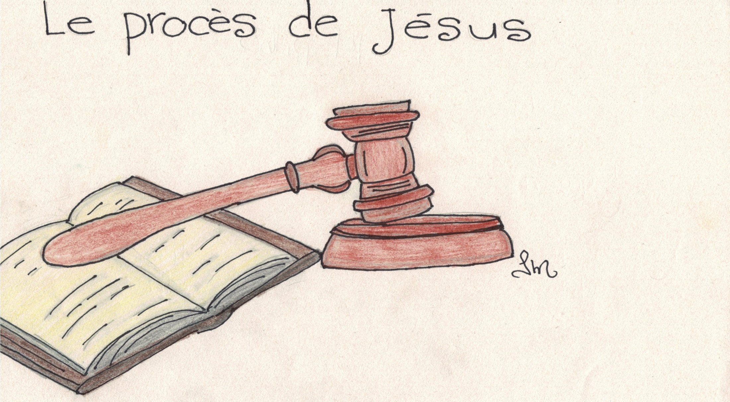
Inspiré de l’Évangile de Matthieu 26,57-27,26 et Jean 18,19-19,16
Les gardes ont conduit Jésus jusqu’au palais de Caïphe, le Grand Prêtre du temple.
Celui-ci avait réuni le grand conseil, le Sanhédrin, pour juger Jésus. Beaucoup parmi eux voulaient la mort de Jésus. Mais Jésus avait aussi des amis dans le conseil.

Slide 21
Pendant des heures, ils interrogeaient Jésus sans être en mesure de trouver un motif de le condamner.
Caïphe se demandait bien comment le coincer…
Il finit par lui demander :

Slide 22
Es-tu le Fils de Dieu?
Je le suis, répondit Jésus.
Avez-vous entendu ce blasphème? cria Caïphe. Que mérite t-il pour insulter Dieu comme cela?
Un très grand nombre de ceux qui étaient là répondirent :

Slide 23
Il mérite la mort!
Emmenez le condamné, ordonna Caïphe, bien heureux de la tournure des événements…

Slide 24
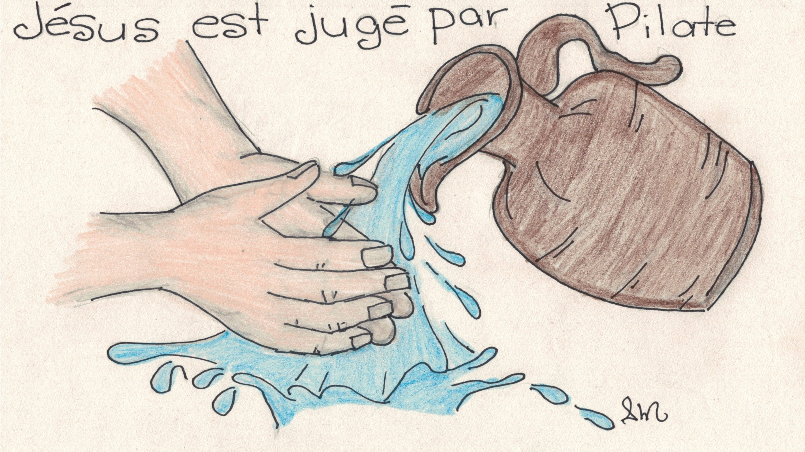
Après avoir maltraité Jésus jusqu’au petit matin, les gardes conduisirent Jésus jusqu’à Ponce Pilate, le gouverneur romain.
Les chefs religieux dirent à Pilate :

Slide 25
Cet homme est un criminel! Il incite le peuple à se révolter contre les Romains. En plus, il dit qu’il est le roi des Juifs. Il mérite de mourir!
Pilate fit entrer Jésus dans le palais pour l’interroger.

Slide 26
Il ne trouvait pas de raison de faire condamner Jésus. Il le dit aux grands prêtres et aux curieux qui se rassemblaient dans la cour du palais.
Il leur dit :

Slide 27
À Pâque, la coutume veut que je libère un prisonnier. Voulez-vous que je relâche Barrabas ou le roi des Juifs?
Barrabas était un dangereux criminel. Pilate était certain que la foule libérerait Jésus…

Slide 28
Surprise! La foule criait :
Libérez Barrabas! Libérez Barrabas!
Que vais-je faire de Jésus alors? demande Pilate.
Crucifiez-le! Crucifiez-le!

Slide 29
Pilate leur rétorqua :
Vous voulez vraiment que je fasse crucifier votre roi?
Notre seul roi, c’est l’empereur Tibère, répondit la foule.

Slide 30
Pilate était vraiment embarrassé! S’il ne condamnait pas Jésus, il passerait pour un menteur et un traître. Pilate se dit qu’il ne pouvait plus sauver Jésus.

Slide 31
Alors il se lava les mains en public pour montrer qu’il n’était pas responsable de la mort de Jésus. Puis, il dit aux gardes d’emmener Jésus afin qu’il soit crucifié.

Slide 32
Réflexion sur les récits…
Il arrive à tout le monde de juger les autres, sans chercher à comprendre, à connaître.
Jésus a dérangé par sa manière libre d’aimer sans aucune barrière, sans limite…
Au-delà des règles, il y a le respect et l’amour de la personne, car nous sommes tous le trésor le plus précieux aux yeux de Dieu. Il nous aime gros comme le ciel!

Slide 33
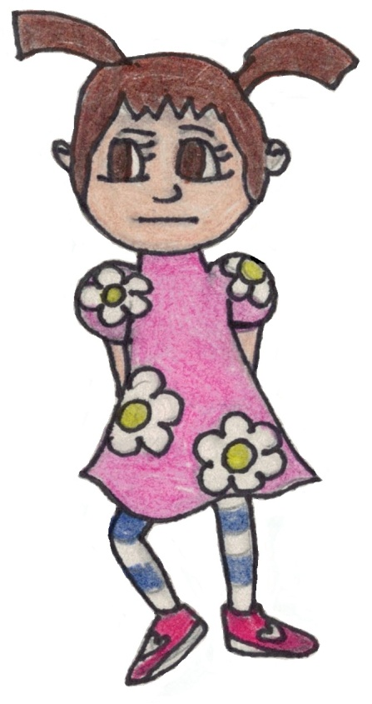
Suivons Jésus sur le chemin de la croix... Laisse-toi raconter par ton accompagnateur.
(C’est ce que nous soulignons lors de la Semaine sainte, c’est la semaine avant la grande fête de Pâques)

Slide 34
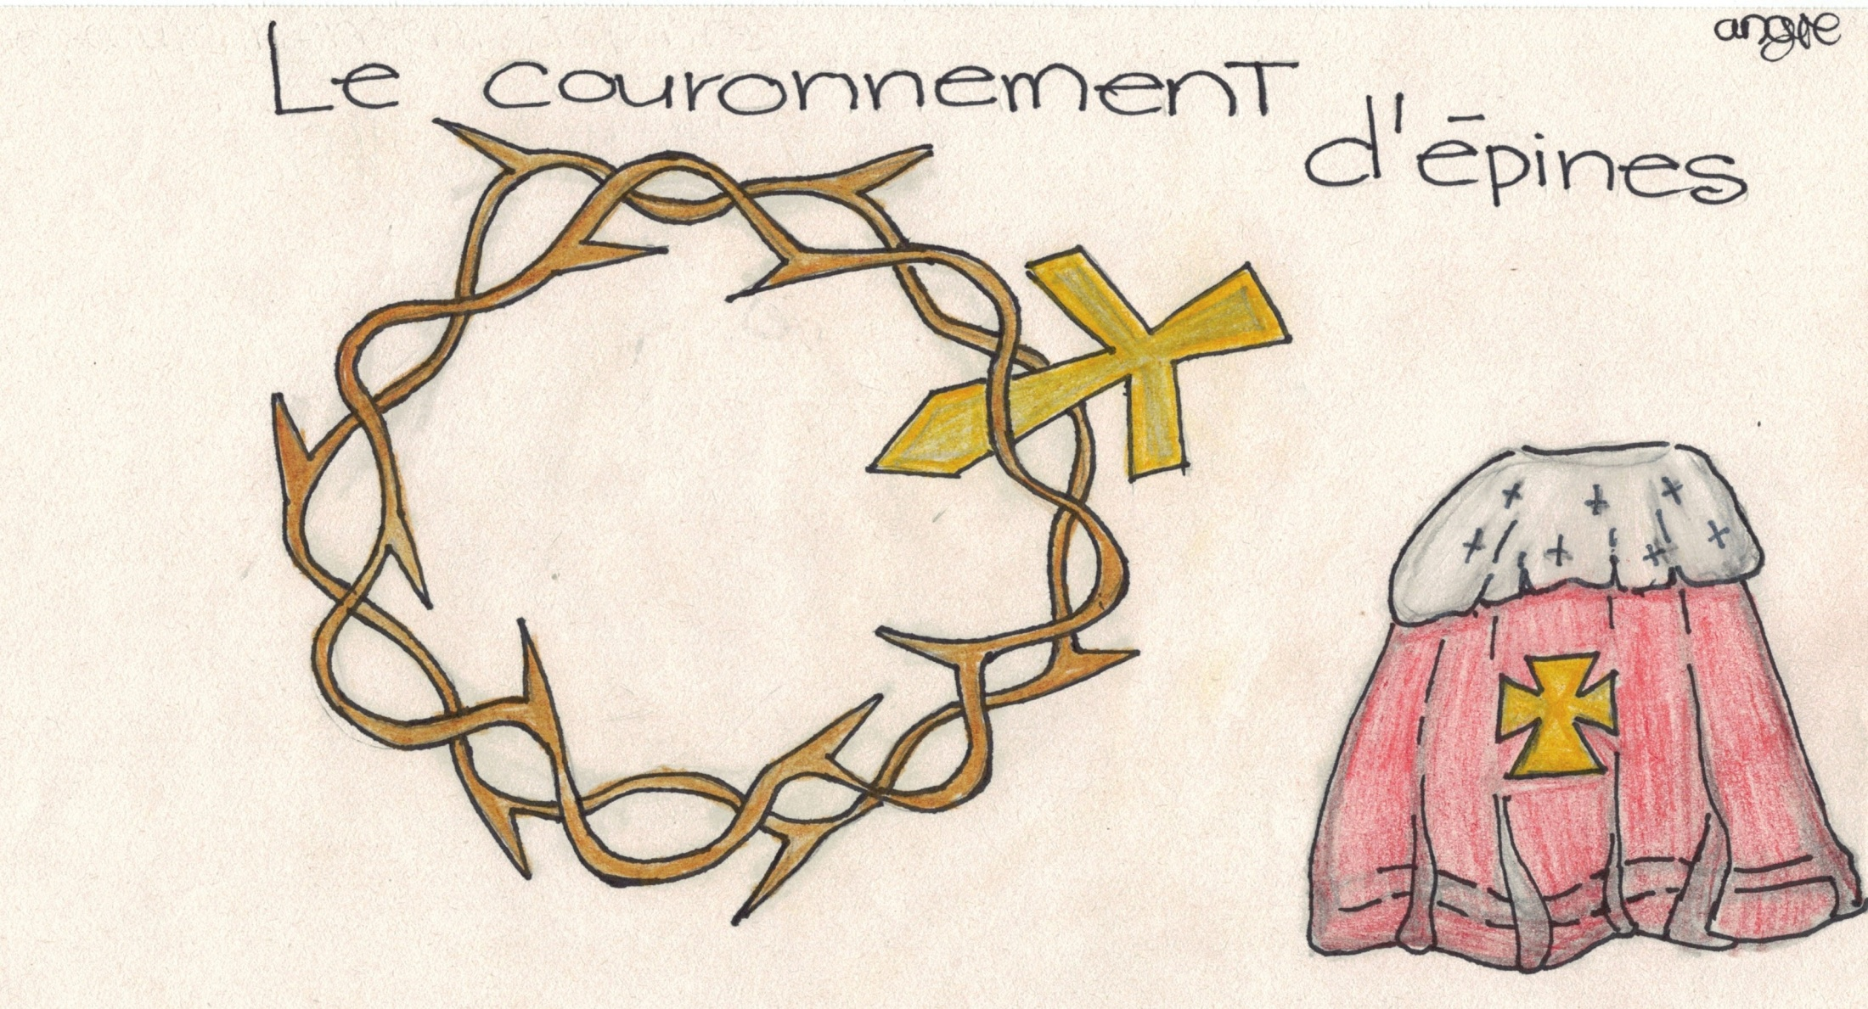
Inspiré de l’Évangile de Matthieu 27,27-31
Les gardes de Pilate conduisirent Jésus dans la cour du palais. Les soldats se pressèrent autour de Jésus.
- Pour qu’il soit un véritable Roi, il lui faudrait un manteau et une couronne, se moquait un soldat.

Slide 35
D’autres soldats dépouillèrent Jésus de ses vêtements et le revêtirent d’une cape rouge, comme le manteau d’un roi…
D’autres encore lui confectionnaient une couronne d’épines très pointues.

Slide 36
Alors les soldats se moquèrent de Jésus en se prosternant :
Salut, roi des Juifs!
Ensuite, ils le sortirent pour le clouer sur la croix.

Slide 37
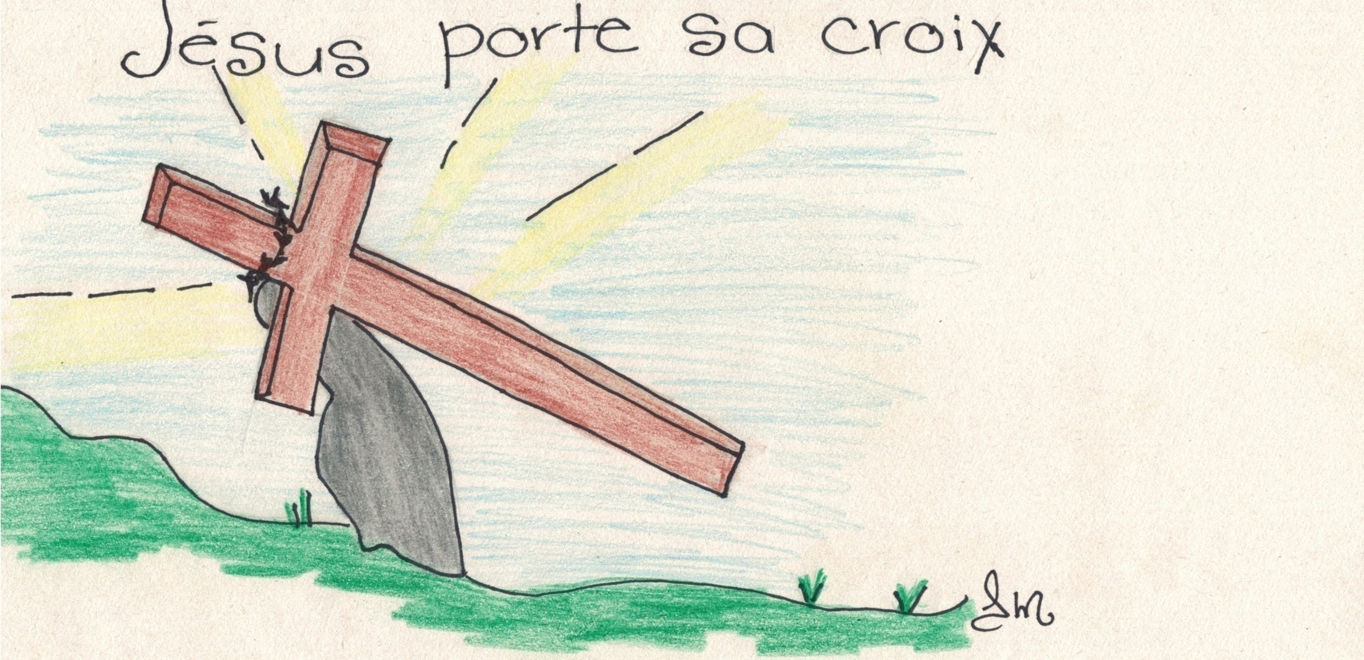
Inspiré de l’Évangile de Luc 23,26-43
Une foule était à l’extérieur pour voir les condamnés porter leur croix jusqu’au lieu de la crucifixion. Jésus était tellement affaibli par les mauvais traitements que lui avaient faits les soldats qu’il tomba plusieurs fois.

Slide 38
Les soldats romains avaient bien du mal à contenir la foule qui voulait bien voir!
Dans cette foule, il y avait aussi des amis (es) de Jésus, tristes et même désespérés : parmi eux, il y avait Marie, sa mère, Marie de Magdala, Marie Madeleine, une amie fidèle, et Jean.

Slide 39
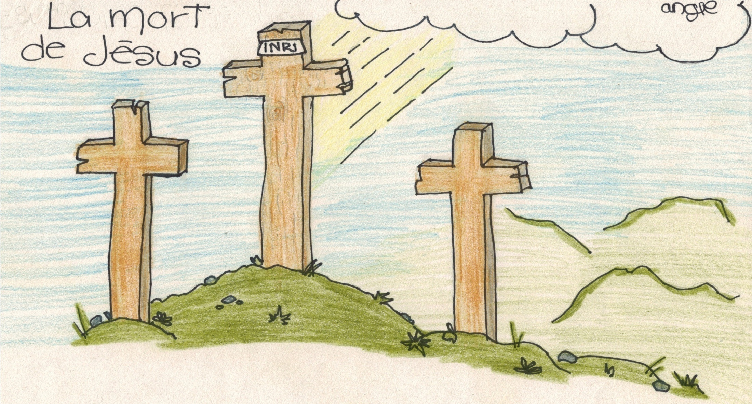
Inspiré de l’Évangile de Matthieu 27,45-61
Comme cela n’a pas dû être facile de voir Jésus souffrir ainsi…
La coutume voulait que l’on indique le motif de la condamnation sur la croix. Pilate fit inscrire en hébreu, latin et en grec, « Jésus le Nazaréen, roi des Juifs. »

Slide 40
Les femmes étaient près de la croix avec Jean, l’un des grands amis de Jésus. Jésus lui dit :
- Prends bien soin de ma mère à ma place. Et depuis ce jour, Jean prit soin de Marie. Jésus n’en voulait pas aux soldats qui l’avaient cloué sur la croix. Il ne détestait personne et même pas ses cruels ennemis.

Slide 41
Jésus priait:
Père, pardonne-leur, ils ne savent pas ce qu’ils font…
Enfin il dit :
J’ai terminé ma mission. Entre tes mains, je remets mon esprit.
Puis Jésus mourut.

Slide 42
Deux amis portèrent son corps dans une tombe. C’était une grosse grotte, fermée par une pierre très lourde.
Les femmes regardaient cela toutes tristes… Elles reviendraient très certainement.

Slide 43
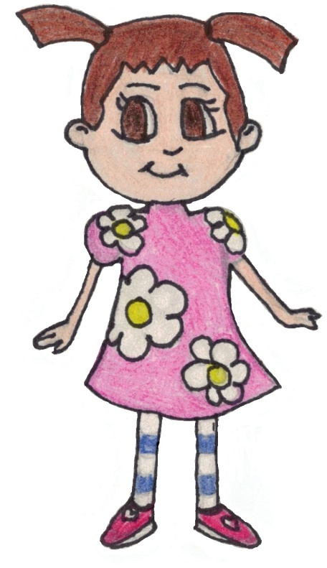
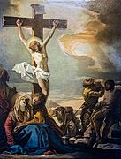
Merci Théo!
J’ai compris que pour rendre service, pour aimer les autres, il faut être prêts à aller jusqu’au bout, comme Jésus.
Tu as raison Sophie.
Aimer comme Jésus, ça demande du courage! C’est s’engager jusqu’au bout. Mais Il ne veut pas que l’on se sacrifie comme lui…

Slide 44
Dans ton carnet de bord (p. 30), complète la phrase avec les mots suivants (en rouge).
JÉSUS M’AIME… à l’intérieur de la croix, indique ce que tu veux faire pour te préparer à Pâques…
Ceux -Amour
Grand -Vie
Aime
« Il n’y a pas de plus _________ __________ que de donner sa _________ pour ________ qu’on __________. » Jean 15,13

Slide 45
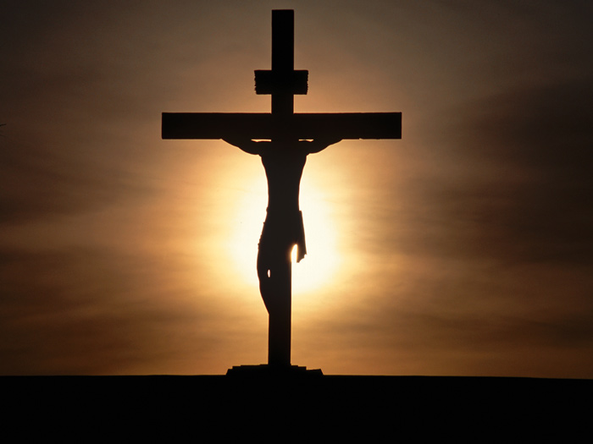
Temps d’intériorité
(Avec ton accompagnateur, tamisez la lumière et allumez une chandelle pour le moment de prière)

Slide 46
À tous ceux qui ont de la peine, à tous ceux qui souffrent, à tous ceux qui pleurent, à tous ceux qui ont peur…
Jésus dit :
« Gardez espoir mes amis! Ayez confiance en moi. Je suis avec vous. Je ne vous abandonne pas. Avec ma croix, je vous trace un chemin de vie. »

Slide 47
À tous ceux qui tombent dans la haine et la méchanceté,
Jésus dit :
« Gardez espoir mes amis! Je viens vous relever, je viens vous pardonner. Avec ma croix, je vous trace un chemin d’Amour. »

Slide 48
AMEN

